Slide 1
거래량 예측 모형 개발 시 가장 중요하게 체크하는 부분과 그 이유를 기술해 주세요.
거래량 예측모형은 수요예측으로도 불리는데, 수요예측의 시작점인 총량을 가장 중요하게 체크하고 시작되어야 합니다.
삼성전자 Sell-Out 수요예측 프로젝트를 진행했을당시 바로 SKU단위의 데이터로 미래 수요 예측 모형을 구축했을 시 과거 데이터가 없는 신규 상품과 같은 이상치 데이터들 때문에 총량이 맞지않아 Under/Over forecast문제가 극단적으로 발생한 사례가 있었습니다.
거래량의 예측이 너무 거대하게 Over Forecast 되었을 경우 재고비용이 높아져 결국 재고를 싸게 판매해야하는 상황이 발생하고,
너무 Under Forecast했을 시 제품을 판매하지 못하는 상황이 발생하게 되는데 이런 극단적인 케이스를 막기위해 기본적으로 보유하고있는 전체 상품군의 대분류 카테고리별 총량을 구하고, 그 카테고리별 총량을 다시 더하여 예측하고자하는 기간동안의 판매량의 총량의 범위를 구한 뒤 세분화된 상품군으로 내려갈때 Seasonal index(계절성지표) , Trend , 할인률과 같은 인자들을 추가하여 비율을 산정해 Split하여 예측모형을 만들어 진행하고 과거 판매데이터가 없는 신규데이터는 예측모형에 포함시키지 않고 별도 유사한 상품군이 시장에 처음 판매가 되었을때 판매되는 금액을 기반으로 한 Ramp-Up 로직을 개발하여 별도의 예측모형으로 관리하여 정확도를 높혀나갔습니다.
이 사례와 유사한 거래량 예측 또한 예상할 수 없는 외부요소의 효과가 크게 발생할 수 있어 기본적으로 카테고리별 마켓의 총량을 먼저 구하고 Seasonal Index, Trend,프로모션과 같은 인자들로 그 목적에 따라 예측값의 범위를 높이거나 낮추는 등의 후보정 작업을 통하여 예측을 진행한다면 계속해서 변화되고있는 시장에 알맞는 안정적인 예측모형 개발이 진행 될 수 있습니다.

Slide 2
이마트 타겟마케팅 캠페인 시스템 재구축 프로젝트
- 이마트 캠페인 시스템에 들어가는 고객 타겟팅을 위한 고객분석,상품추천,행사유사도 의 3가지 시나리오별로 분석모형을 구축하는 프로젝트로 오프라인유통 1위업체인 이마트는 mass성 마케팅을 중점으로 시행하다 이번 캠페인 시스템을 토대로 ROI를 높이기위한 타겟마케팅을 시행했으며,
그 결과 타겟 고객의 반응율이 32%에서 67% 이상으로 2배 이상 상승하는 업무성과를 달성했습니다.
이러한 타겟을 추출하기 위한 고객,상품,행사유사도에 대한 상세 기술은 아래와 같습니다. - 고객분석 (TPR모델) --> 고객분석은 직접 담당하여 모델구축 (a) 이탈예측 (Retention) : 이마트 내부 등급을 쪼개와 일반고객와 우수고객으로 나누어 일반고객과 우수고객의 이탈의 정의를 달리하여 y의 차이를두고 2가지 모델로 구축하여 우수고객의 경우 방문횟수와 구매금액의 하락이 발생했을시 사전에 알럿을 줄 수 있으며 일반고객의 경우 일정기간동안 1회도 방문하지 않을경우를 추출하여 이탈의 정의를 세분화하여 관리함으로써 고객의 Seg별로 이탈을 관리하여 고객의 잔존율을 높이는데 기여. (b) 잠재우수 (Potential) : 내부적으로 관리하고있는 RFM스코어의 상승이 일정기간동안 지속 상승하고있는 고객군을 추출하여 시즌별 매출액의 계절성도 고려한 RFM정보로 잠재우수고객을 식별할 수 있게됨. (c) 방문예측 (Timing ) : 고객의 방문을 단순 방문주기가 아닌 상품별 구매주기도달, 행사선호도가 높은 고객의 경우 구매주기가 아니더라도 방문할 수 있다 하는 여러가지 가설을 두고 고객의 방문을 1주이내 방문할 고객 / 2~3주이내 방문할 고객 / 그 외 로 나누어 Multi-class로 분류하여 행사기간에 맞춰 방문할 가능성이 높은 고객들을 자동 추출하여 타겟고객군이 너무 많이 예측됬을경우 Timing모델로 2차 고객군을 필터링하여 1주이내 이벤트 기간에 방문할 가능성이 높은 고객을 정밀하게 추출해주는데 사용되는 모델 - 행사유사도 피코크, 삼겹살데이 , 국민가격, 국산의힘 등 이마트에서 진행되는 행사를 참여하여 행사상품을 구매한 고객군과 유사한 고객들을 찾아 향후 유사한 이벤트가 있을시 마케팅에 활용 가능하게 유사성을 계산하여 고객군을 추출해주는 모델 - 상품추천 고객이 구매한 상품코드를 하나의 워드처럼 보고 고객의 장바구니를 하나의 문서로 보고,NLP분석에서 많이 활용되는 LDA기반의 확률곱 모델을 통한 상품추천모델 구축 이렇게 고객분석,상품추천,행사유사도 여러가지 분석모델을 구축하여 캠페인 진행시 적절한 고객군을 선별하여 고객의 구매 장바구니 내역기반으로 Micro-Seg로 나눈 후 마케팅 목적에 따른 오퍼를 주며 고객의 구매를 촉진시키는 시스템을 구축하였고, 타 경쟁사인 L사에서도 이마트사의 캠페인 시스템이 잘 구축되고 있음을 전해듣고 유사한 컨셉의 차세대 캠페인 재구축을 하고싶다는 연락을 진행받아 내년 1월 일정시작을 목표로하여 단독수의계약이 진행되었습니다.

Slide 3
네이버 쇼핑을 이용하는 user 또는 seller의 특성을 파악하고 세그멘테이션 모형을 개발하기 위해 중요한 변수로 사용하고자 하는 데이터와 그 이유를 기술해 주세요.
고객과 판매자를의 특성을 파악하기 위해선 기본적으로,고객관점에서는 1) Demo정보(성별,연령대,지역) 2) 빌링정보(구매금액,주기,구매주기 도래율,횟수,변동성,카테고리별 구매금액 통계정보, 장바구니상품 구매전환률,구매 백분위스코어, RFM스코어) 3)속성정보(주 접속시간대, 주말/주중 선호도,LIVE참여도 , LIVE참여상품 구매전환률, 멤버십 사용 선호도,오퍼 카테고리별 선호도,최근 관심카테고리,최근 구매 카테고리) 등의 기본적인 정보들을 기반으로
중요변수로 사용 셀러의 경우 1) 판매상품속성(총 매출액,판매카테고리별 매출액, 주 판매 상품카테고리,평균 배송기간,평균 신상품 업데이트 주기, 최근 판매 카테고리 상승률,주 구매고객DEMO정보) 2) 고객반응(배송 스코어, 블랙리스트 스코어, 고객대응 스코어, 고객 주 사용 오퍼 카테고리(쿠폰Or할인)) 등의 변수를 조합하여, 고객의 페르소나를 Micro-Seg로 나누고 이에 알맞는 셀러의 주 구매 페르소나 혹은 잠재 페르소나를 연결할 것 같습니다. 이렇게 변수를 속성별로 나누어 추출한 뒤 세그멘테이션 모형을 개발하게되면, 다양한 변수를 기반으로 비즈니스 상황에 맞춰 이미 시장에 Best Seller로 자리잡은 셀러의 경우 신규고객의 유입보다,기존 고객 장바구니를 넓히는데 주력하여 구매력지수가 높은 페르소나 고객을 연결해줄 수 있고,
이제 시장에 진출한 신규 seller의 경우 신규고객의 유입이 중요함으로 고객의 속성에 기반한 오퍼제공 선호도와 같이 주 구매셀러가 없고
오퍼에 선호도에따라 구매를 선호하는 페르소나군을 선별하여 적절한 유저와 셀러를 연결시켜 주는데 다양한 방식으로 활용이 가능합니다.
User 또는 Seller 기반 세그멘테이션 결과를 활용하기에 가장 적절한 네이버쇼핑 서비스를 제안하고, 그 이유를 설명해 주세요.
위의 기술한 User또는 Seller기반의 세그멘테이션 결과는 현재 네이버쇼핑 서비스 전반적으로 사용이 가능할 수 있으나, 가장 적절한 서비스로는
스타일윈도와 쇼핑LIVE, 장보기 서비스 입니다. 먼저 가장 적절한 쇼핑서비스로 스타일 윈도를 선택한 이유는 백화점,아울렛,뷰티,럭셔리,펫윈도 등은
기본적으로 타겟유저군의 특수성이 반영되어있어 USER와 Seller기반의 세그멘테이션 결과를 활용하지 않아도 거래가 발생할 수 있으나 스타일 윈도의 경우 특정 타겟층이 아닌 다양한 연령층이 사용하는 오픈마켓의 성향을 띄고있에 demo/코디/상품카테고리별로 다양한 유저와 Seller의 세그멘테이션결과를 활용할 수 있고, 그에따른 반응률도 높게 나올 수 있을거라 생각됩니다.
더불어 추가로 쇼핑 LIVE,장보기와 같은 서비스는 온라인커머스가 아닌 홈쇼핑채널을 통한 구매를 주로했던 고객군과 식품을 구매하는 다양한 고객군들을 세그먼테이션 기준으로 추출하여 적절한 타겟마케팅을 할 수 있으며,
해당 세그멘테이션 결과에 기반하여 잠재 신규고객군또한 확보하는데 활용할 수 있어 적절한 서비스라 생각되어 3가지 서비스를 주 활용 서비스로 선택하였습니다.

Slide 4
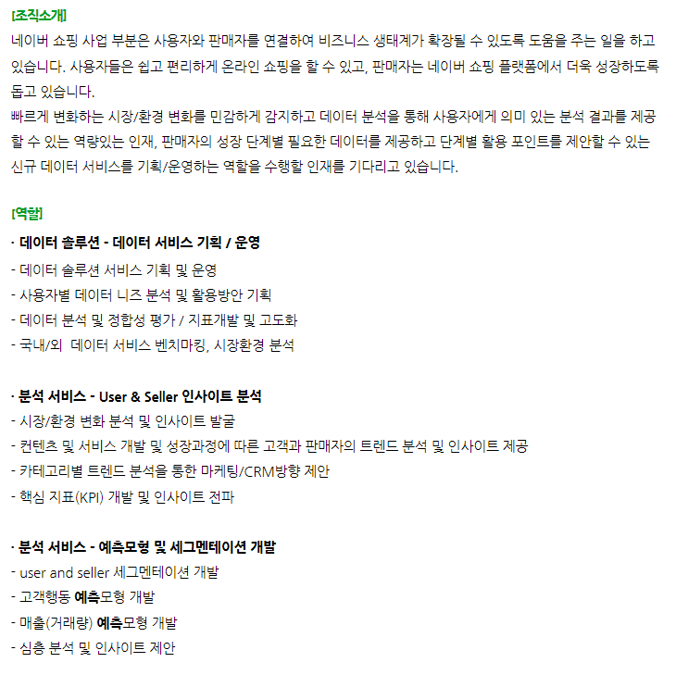

Slide 5
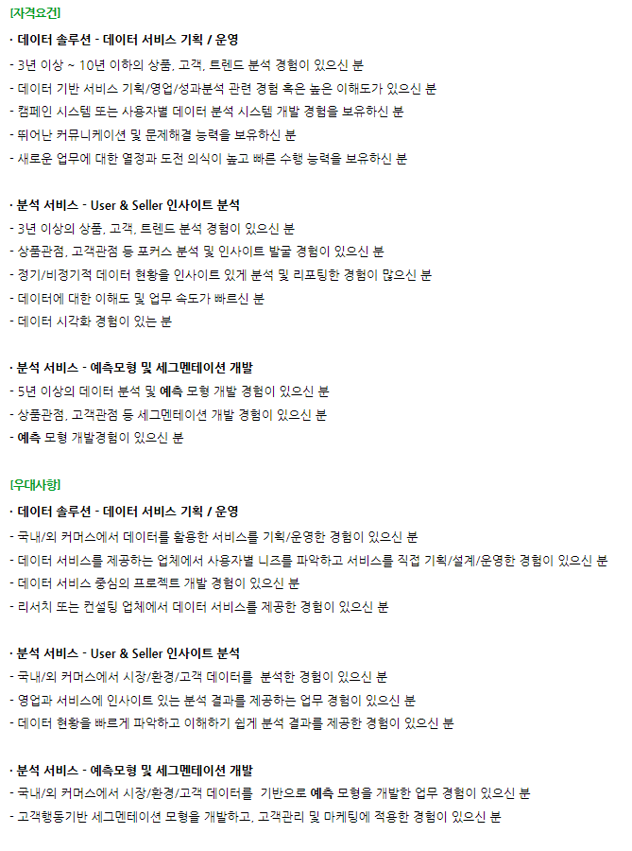

Slide 6
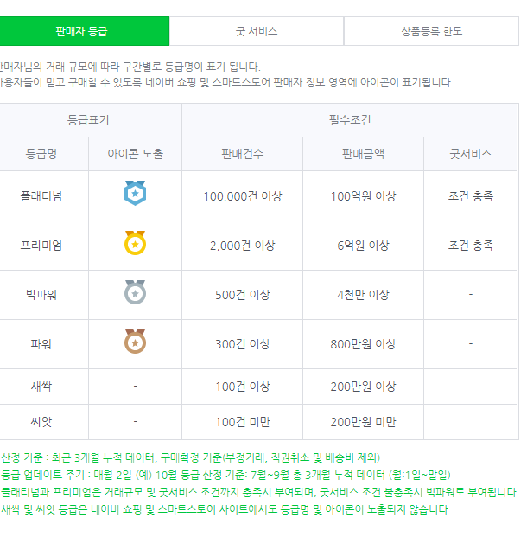

Slide 7
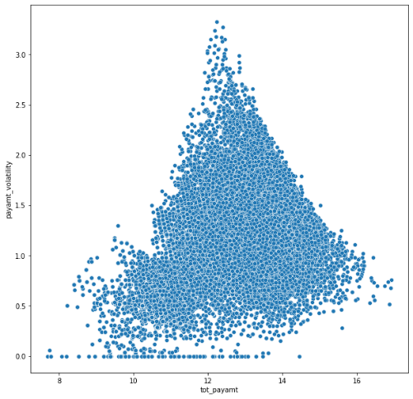
접속 주기
접속 주기 3일 이하 유저 대상
빌링 변동성 및 빌링금액 기준 세분화
유저 특성 파악
접속 일수
- 접속주기별 유저
분포 및 특성
파악
빌링
변동성
Seg별 Profile
- 1일, 2일, 3일↑
등 접속일수 기준
유저 분포 파악
1차 유저 그룹 정의
증감률 정보를
통하여
유저 그룹
세분화
주접속 시간대
접속주기 규칙성
1회당 빌링금액
최소/최대 과금액
과금 편차 및 변동성
PvP 선호도
소환(Gacha) 횟수
선호 캐릭터
구매 상품
…
3일↑ 접속
빌링 금액
네이버쇼핑
유저
- 1~2회성 유저
분석 대상 제외
- 빌링 금액대별
유저 분포 및
특성 파악
빌링 횟수
- 1회, 2회, 3회↑
등 빌링횟수 기준
유저 분포 파악
빌링 변동성
- 빌링 변동성별
유저 분포 및
특성 파악
빌링 금액

Slide 9


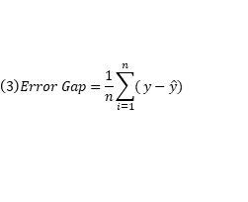
■ 수행 내용
분석 시나리오
분석 수행 방안
국가 이벤트 캘린더 기반 계절성 이해
분석 시나리오 상세 예시
국가별 이벤트 기반(특수일, 공휴일, 선거일 등)한 이벤트 Seasonal Index와 국가 Holiday Index의 Trend 파악 및 상관성 분석
Seasonal Index 계산시 런칭 후 Ramp-Up구간의
영향도가 크게 나올 수 있음으로 제외 후
Stable해진 이후 기간 사용
국가이벤트와 계절성의 상관성이 없는 경우 데이터를 지속 추가하여 계절성 이해 변수 확장 (날씨,방학 등 시즌 특수맵 정보, 인게임 이벤트 정보)
2018
국가
계절성
2019
국가의 계절성이 어떤 Index의 영향을 많이 받는지 여러 Seasonal Index를 조합하여 신규 시장에 대한 이해를 확장함
2021
2020
런칭 후 Ramp-Up구간은 매출 시뮬레이션에서 상세 분석
매출 시뮬레이션 기반 신규 권역 M/S 이해
(런칭 전 시장 수익성 및 MS 검토) 특정 장르의 신규 게임이 시장에 런칭 후 Ramp-Up 구간의 데이터 기반 Market Size 이해 및 매출액 추정
$$\left(1\right) Linear function=ax+b$$
* $Seasonal Index=\frac{Avg of Monthly Revenue}{Avg of all period Revenue}$
매출
시뮬레이션
사용자의 목적에 맞게 Ramp-Up구간의 매출 추정치를 마케팅기간과 금액 등에 따라 weight를 조정하여 신규 권역 진출 시 벌어들일 수 있는 수익성 검토
$$\left(2\right) Linear function ∗Seasonal Index$$
$$\left(3\right)Error Gap=\frac{1}{n}\sum_{i=1}^{n}{(}y−\hat{y})$$
(런칭 후 미래 자사 게임 매출 예측) 매출 시뮬레이션을 통한 시장의 수익성 및 Market Size 검토 후 시장에 실제 진출시 발생한 매출을 기반으로 오차를 반영하여 실제 매출 추정에 관한 모델로 활용
+1d
+N days
사용자 커스터마이징에 따른 기울기 조정

